Slide 1


TRƯỜNG ĐẠI HỌC ĐÀ LẠT KHOA CÔNG NGHỆ THÔNG TIN
BÁO CÁO TIẾN ĐỘ
TRIỂN KHAI MÔ HÌNH HỆ THỐNG MẠNG
ĐỀ TÀI
1

Slide 2
01
NỘI DUNG ĐỀ TÀI
5

Slide 3
MỤC TIÊU ĐỀ TÀI
Triển khai được các dịch vụ mạng như là File, DHCP, DNS, Web.
Kết hợp các dịch vụ với máy tính cá nhân để tạo thành một mô hình mạng hợp lý.
6

Slide 4
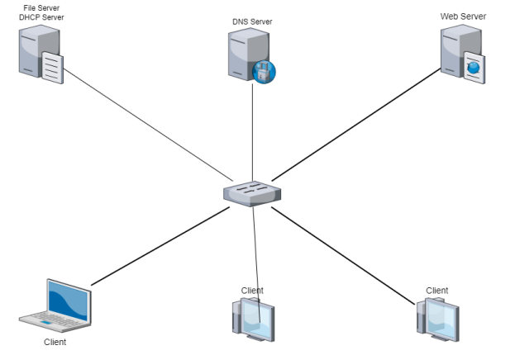
MÔ HÌNH MẠNG
192.168.1.131/24
192.168.1.130/24
192.168.1.132/24
9

Slide 5
02
TIẾN ĐỘ THỰC HIỆN

Slide 6
TIẾN ĐỘ THỰC HIỆN
Đã tìm hiểu xong các lý thuyết về triển khai các dịch vụ trên Server.
Triển khai được dịch vụ Web trên WebServer.

Slide 7
03
ĐÓNG GÓP CỦA THÀNH VIÊN

Slide 8
BẢNG PHÂN CÔNG
MSSV | Họ Và Tên | Phân Công | Tiến Độ
2111903 | Nguyễn Nhật Trường | 4 phần đầu | 80%
2111861 | Chế Quang Minh | 4 phần sau | 50%

Slide 9
04
DEMO KẾT QUẢ

Slide 10


